Slide 1
C++和Java的 lambda表达式 机制
Lambda in C++
Lambda in Java
λ-calculus
刘佳盼 17307130113
王 茹 17307130285
王 昊 17307130027

Slide 2
C++ 11 引入lambda表达式
在 C++ 中 lambda 函数有点类似匿名函数
我们无需一个函数结构随后再去使用这个函数，而是直接在使用时将其声明使用。
lambda 是字面上定义一个函数而不是持有一个函数，也就是我们可以使用函数指针的场景是可以使用 lambda 来代替的。

Slide 3
语法
lambda的语法形式
[函数对象参数] (操作符重载函数参数) mutable 或 exception 声明 -> 返回值类型 {函数体}

Slide 4
语法：[函数对象参数]
不可省略
形式如下
空
=
&
this
a
&a
a,&b
=,&a,&b
&,a,b

Slide 5
语法：(操作符重载函数参数)
可省略
参数形式
按值传递
按引用传递

Slide 6
语法： mutable或exception声明
可省略
按值传递时，mutable可修改传递进来的拷贝
exception声明用于指定函数抛出的异常

Slide 7
语法： ->返回值类型
可省略

Slide 8
语法：{函数体}
不可省略，但可空

Slide 9
语法：示例
[](int x,int y) {return x + y;}
[](int x,int y) -> int {int z = x + y; return z;}
[](int& x) {++x;}
[]() {++global_x;}
[] {++global_x;}
[&, value, this](int x) {total += x * value * this->some_func();}

Slide 10
捕获列表
值捕获
引用捕获
隐式捕获

Slide 11
捕获列表：值捕获
类似值传递
int testFunc1() {
int nTest1 = 23;
auto f = [nTest1] (int a, int b) -> int {
return a + b + 42 + nTest1;
//nTest1 = 333; 不能在lambda表达式中修改捕获变量的值
};
cout << f(4, 3) << "&nTest1=" << nTest1 << endl;
}

Slide 12
捕获列表：引用捕获
函数形象参数涉及引用形式
void fnTest() {
int nTest1 = 23;
auto f = [&nTest1] (int a, int b) -> int {
cout << "In functor before change nTest=" << nTest1 << endl; //nTest1=23333
nTest1 = 131;
cout << "In functor after change nTest=" << nTest1 << endl; // nTest1 = 131
return a + b + 42 + nTest1;
};
nTest1 = 23333;
cout << f(4, 3) << "&nTest1=" << nTest1 << endl; //nTest1 = 23333
}

Slide 13
捕获列表：隐式捕获
[=]和[&]
一个无指定任何捕获的lambda函数可以显示转换成一个具有相同形式的函数指针。
e.g.
auto a_lambd例子是合法的。
auto a_lambda_func = [](int x) { /* ... */ };
void (*func_ptr)(int) = a_lambda_func;
func_ptr(4);

Slide 14
Java 8 引入lambda表达式
表达能力提升，更简洁；
API + 流线化 = 并行处理；
其他好处。

Slide 15
语法
操作符：->
用法：参数 + 操作符 + lambda体
(parameters) -> expression // lambda体包含单独一个表达式（表达式体）
(parameters) -> {statements;} // lambda体包含一个代码块（块体）
(parameters) -> expression // lambda体包含单独一个表达式（表达式体）
(parameters) -> {statements;} // lambda体包含一个代码块（块体）
// 表达式体
double myMath() { return 123.45; }
() -> 123.45; // 没有参数，参数列表为空，返回常量值123.45
Integer add(Integer x, Integer y) { return x + y; }
(x, y) -> x + y; // 类型推断
(Integer x, Integer y) -> x + y; // 指定类型
// 块体
(int x, int y) -> { int max = x > y ? x : y;
return max;}

Slide 16
语法：作为参数传递
匿名内部类->lambda表达式
// 匿名内部类
button.addActionListener(new ActionListener(){
public void actionPerformed(ActionEvent actionEvent){
System.out.println("button detected");
}
});
// lambda表达式
button.addActionListener(
event -> System.out.println("button detected"));
匿名内部类==lambda表达式?

Slide 17
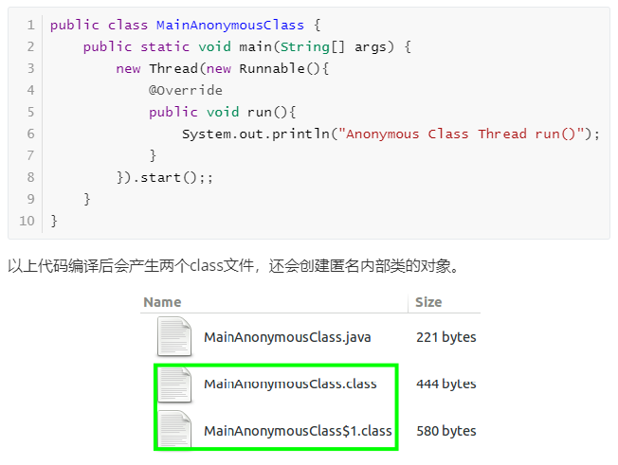
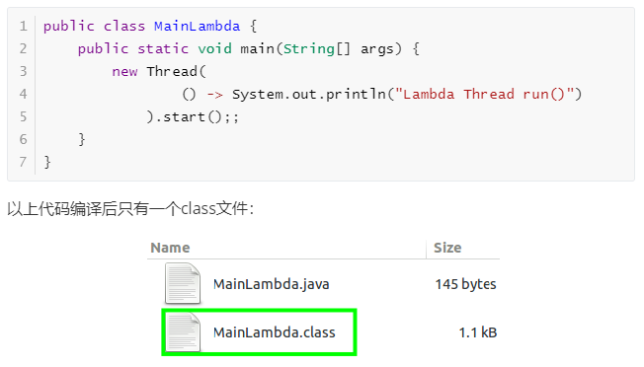
不是匿名内部类
Lambda表达式
匿名内部类
444 bytes + 580 bytes = 1024 bytes ≈ 1.1 KB

Slide 18
函数式接口 Functional Interfaces
函数式接口是仅包含一个抽象方法的接口，通常表示单个动作。
1. 代码简洁。函数式编程写出的代码简洁且意图明确，使用stream接口让你从此告别for循环。
2. 多核友好。Java函数式编程使得编写并行程序从未如此简单，你需要做的就是调用一下parallel()方法。

Slide 19
函数式接口与lambda表达式
Lambda表达式提供了一种将代码片段转换为对象的方法。
// functional interface
@FunctionalInterface // 可选，指明的话，编译器会检查接口是否符合函数接口规范
public interface Runnable{
void run();
}
// before, override
Runnable runnable1 = new Runnable(){
@Override
public void run(){
System.out.println(“Running”);
}
};
//after, lambda
Runnable runnable2 = () -> System.out.println(“Running”);
接口名 通过变量类型推断
public 是必要条件
返回类型 可以推断
方法 唯一
一个lambda表达式对应一个接口？泛型函数式接口（参见下周关于 Java的泛型机制 的报告）

Slide 20
变量捕获 Variable Capture
Lambda表达式可以捕获定义在外层的变量
具有final或者effectively final语义
Callable<String> helloCallable(String name){
String hello = “Hello”;
return () -> {
name = “Liu Jiapan”; // ERROR 不能修改
return hello + “, ” + name; };
}
Callable<String> helloCallable(String name){
String hello = “Hello”;
return () -> {
name = “Liu Jiapan”; // ERROR1 不能修改
String name = “Liu Jiapan”; // ERROR2 不能重名
return hello + “, ” + name; };
}

Slide 21
变量捕获：闭包
Capture-by-value
Parallel
// 并行代码
int sum = 0;
list.forEach(e -> {sum += e.size(); }); // ERROR
// use reduction to parallel
int sum = list.stream().mapToInt(e -> e.size()).sum();
int sum = list.stream().mapToInt(e -> e.size()).reduce(0, (x,y) -> x + y);

Slide 22
Lambda in Java
在Java中，
Lambda表达式通过函数式接口实现；
变量捕获和类型推断机制的支持；
设计者偷点懒，只能按值捕获变量；
提供更强大的并行处理功能（参见下周关于 Java的并行机制 的报告）。

Slide 23
What is a λ-expression？
Anonymous Functions
a function definition that is not bound to an identifier
Higher order functions
a function that takes a function as an argument, or returns a function
First class functions
Assigned as an variable value
Assigned to object property values
Passed as arguments
Returned from functions

Slide 24
λ-calculus
Basics
Syntax
Operational Semantics
Programming
Evaluation Strategies
Typed λ-calculus

Slide 25
λ-calculus
Language to express function application
Ability to define anonymous functions
Ability to apply functions
Functional programming derives from it
Lisp Haskell ML family…
Tools to define and prove program properties
Laziness; Type Safety; Parametric Polymorphism

Slide 26
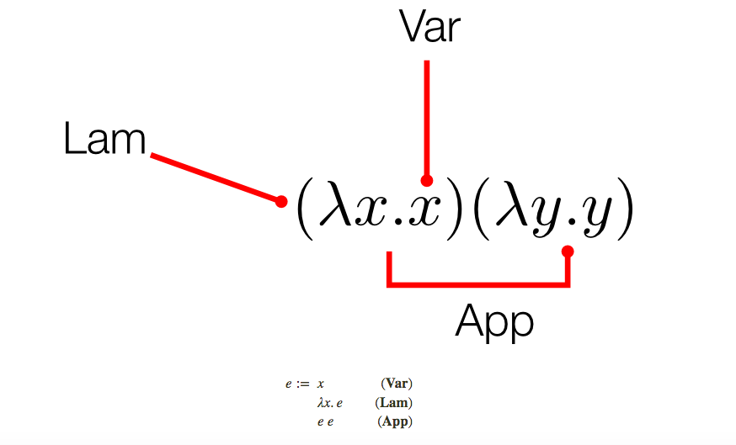
Syntax
<expression> := <name> | <function>|<application>​
<function> := λ<name>.<expression>​
<application> := <expression><expression>​
Scope of variables:
λx.E binds variable x in E
E is the scope of x unless x is shadowed
λx. x (λx. x) x = λx. x (λy. y) x
x is bound in λx.E
Otherwise variables are free
x ; y in λx. Y
Combinators: no free variables

Slide 27
Disambiguation
function application is left associative
x y z = (x y) z
​function abstraction extends far to the right
λx. x λy. y = λx. x (λy. y) != (λx. x) (λy. y)
λx. x λy. y e = e λy. y
(λx. x) (λy. y) = λy. y
Currying
translate functions with multiple arguments into a sequence of functions with single arguments
+(x y) → λx.λy.((+x)y)

Slide 28

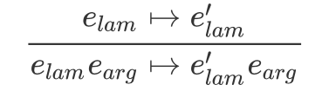

Operational Semantics
Non-deterministic semantics
Goal: evaluate expressions to values (functions)
Normal Form: no reduction
β-reduction / substitution

Slide 29
The Order of Evaluation
All expressions have at most 1 unique normal form independent of evaluation strategies.(Church-Rosser Theorem)
(λx.z)((λy.yy)(λy.yy))=λx.z(λy.yy)(λy.yy)=…
(λx.z)((λy.yy)(λy.yy))= z
Normal Order: left to right, outer to inner
Call by Name (CBN) VS. Call by Value (CBV)
apply function first
Lazy evaluation
Haskell, Algo60, TeX
evaluate arguments first
eager evaluation
most imperative languages

Slide 30
λ-calculus Programming
λ-calculus is Turing complete.
Encoding basic elements for programming easily:
Church Booleans: tru = λt. λf. t; fls = λt. λf. f;
Logical operations: AND = λb. λc. b c fls; NOT = λb. b fls tru; OR?
: ? statement: test = λl. λm. λn. l m n eg. test tru v w => v
Church numerals:
0 = λs. λz. z plus = λm. λn. λs. λz.ms(nsz);
1 = λs. λz. sz times = λm. λn. m (plus n) c0;
2 = λs. λz. s(sz)
3 = λs. λz. s(s(sz)
Pairs(tuples, lists…)
pair = λf.λs.λb. b f s;
fst = λp. p tru; fst(pair v w) =* v snd = λp. p fls; snd(pair v w) =* w
iszro = λm. m (λx. fls) tru;
pred = λm. fst (m ss zz)
scc= λn. λs. λz.s(n s z)

Slide 31
Recursions
Fixed point combinator
fix= λf.(λx.f(λy.xxy))(λx.f(λy.xxy));
Function that calls itself
This effect can be achieved by first defining g = λf.⟨body containing f⟩ and then h = fix g.
g = λfct. λn. if realeq n c0 then c1 else (times n (fct (prd n)));
fct = fix g; fct n ->* g fct n
Y = λf.(λx.f (x x)) (λx.f (x x))
Yf=f(Yf)

Slide 32
Simply-Typed λ-calculus (F1)
Syntax:
Terms e::= x | λx: τ.e | e1 e2
| n | e1+e2 | iszero e
| true | false | not e
| if e1 then e2 else e3
Types ::= int | bool | τ1 -> τ2 (function type)
->: function type generator, associates to the right
Arguments have typing annotations :τ
type annotation
Notes:
annotations: 注释
first-order type system

Slide 33
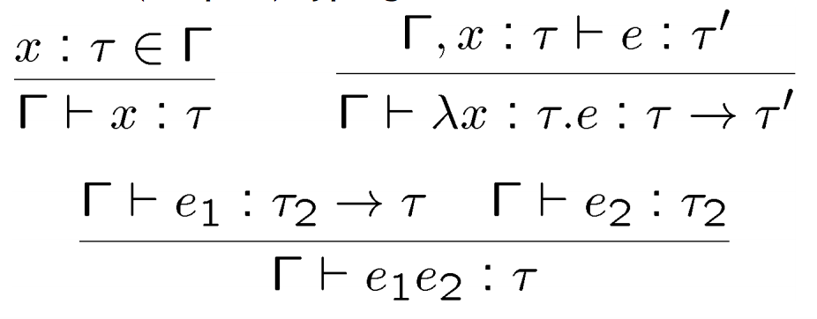
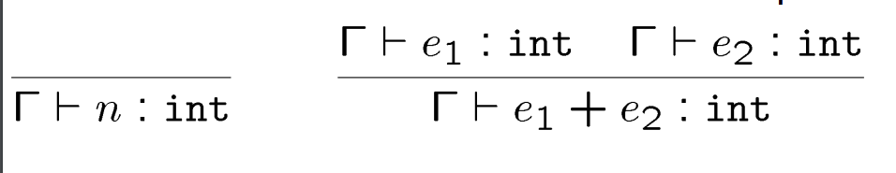
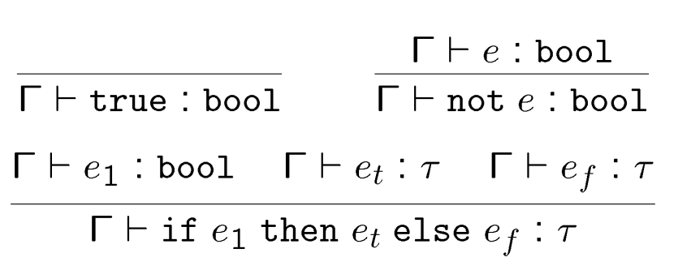
Static Semantics (typing rules)

Slide 34

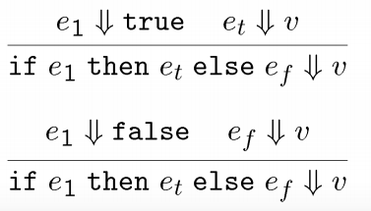


Operational Semantics(CBV)
v ::= n | true | false | λx:τ. e

Slide 35

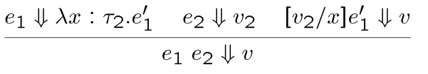




Type Soundness Proof（保持+进展）
Thm:
The result of an evaluation has the same type as the initial expression (type preservation theorem)
proof: induction on evaluation step(数学归纳法)
Induction Hypothesis:
Goal:
：substitution lemma, induction on the typing
derivation of e
e = b | variable | e0 e1 | lambda abstraction

Slide 36
总结
C++的lambda表达式可按值/引用/隐式捕获；
java的lambda表达式按值捕获，引入函数式接口；
λ演算定义、在类型系统中的应用。

Slide 37
参考资料
[1] Support For C++11/14/17 Features (Modern C++)
[2] http://www.open-std.org/jtc1/sc22/wg21/docs/papers/2012/n3337.pdf
[3] C++基础(lambda)
[4] Java 8编程参考官方教程（第9版）
[5] 深入理解Java函数式编程和Streams API
[6] The Java® Language Specification
[7] Java 8 Lambdas, Richard Warburton
[8] Beginning Java 8 Language Features, Kishori Sharan
[9] http://cr.openjdk.java.net/~briangoetz/lambda/lambda-state-final.html
[10] https://www.cs.utah.edu/~mflatt/past-courses/cs7520/public_html/s06/notes.pdf
[11] https://en.wikipedia.org/wiki/Lambda_calculus
[12] https://cs242.stanford.edu/f19/lectures/02-1-lambda-calculus
[13] Types and Programming Languages

